Slide 1
Curso de capacitación continuada en materia de radioprotección para Médicos Radioterapeutas
P-10 Elementos básicos para el cálculo de Blindaje del Bunker.

Slide 2
Objetivo
Que los participantes conozcan los principales elementos que deben ser considerados en la realización del cálculo de blindaje de los Bunker donde se instalan los equipos de Radioterapia.
2

Slide 3
Contenido
Datos de partida para el cálculo de blindaje de los bunker de Radioterapia.
Metodología general para el cálculo.
Criterios para la selección de los principales parámetros del cálculo de blindaje.
Particularidades del cálculo en bunker de equipos de Braquiterapia.
3

Slide 4
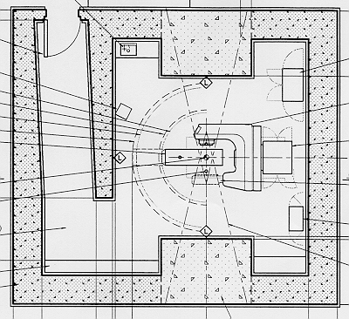
Instalaciones para la realización de la práctica
Laberinto
Barrera
Secundaria
Los locales (Bunker) donde se instalan los equipos de Radioterapia deberán ser diseñados y construidos cumpliendo requisitos de Blindajes apropiados (cálculo de blindaje).
Barrera Primaria
Notes:
4

Slide 5
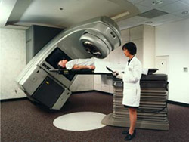
Evaluación del Expediente de Seguridad.
Cálculo de Blindaje. Información requerida.
Tipo de equipos
Materiales
Carga de trabajo
Factor de uso
Factor de Ocupación
Distancia al área de interés
Valor límite (restricción de dosis) en el área a blindar.
Tipo de haces que será utilizado (energías de fotones disponibles).
Tasa de dosis en el isocentro.
Técnicas de tratamiento que serán utilizadas (3DCRT, IMRT, TBI).
Campo máximo.
Distancia fuente-isocentro.
Diapositiva 5
Notes:
5

Slide 6
Evaluación del Expediente de Seguridad.
Cálculo de Blindaje. Carga de trabajo (W).
Una medida del rendimiento de la radiación
Se mide por lo general en Gy/sem a un metro
Debe considerar TODOS los usos (ej. incluir las mediciones de QA)
Para procedimientos convencionales de radioterapia se puede determinar de la siguiente forma:
Donde:
N – es el número de casos diarios
D – es la dosis promedio diaria a un metro por pacientes
d – días a la semana que se trabaja
nb – número de blancos que como promedio se trata en cada paciente
Debe incluir la “Carga Física” (WQA) debido a QA y otras cargas debido a otras contribuciones.
W_{T} = W_{c} + W_{QA} + W_{TBI} + W_{IMRT} + …
Diapositiva 6
Notes:
6

Slide 7
Evaluación del Expediente de Seguridad.
Cálculo de Blindaje. Factor de Uso (U) y Factor de Ocupación (T).
Factor de Uso (U).
Es la fracción de tiempo que el haz primario está dirigido a una dirección específica, es decir al punto de cálculo escogido
Ha de incorporar márgenes para el uso realista.
Deben utilizarse valores recomendados.
Factor de Ocupación (T).
Fracción de tiempo que un sitio específico está ocupado por personal, pacientes o público
Por ejemplo, su valor es de 1, para todas las oficinas y áreas de trabajo, a 1/40 para áreas de parqueo de automóviles (NCRP 151)
Diapositiva 7
Notes:
7

Slide 8
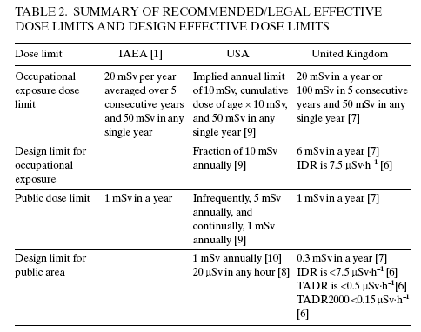
Evaluación del Expediente de Seguridad.
Cálculo de Blindaje. Límite de dosis o Restricción (P).
Diapositiva 8
Notes:
8

Slide 9
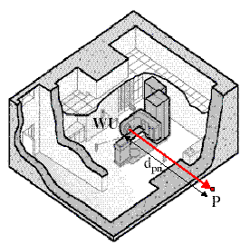
Evaluación del Expediente de Seguridad.
Pasos básicos de la metodología
Establecimiento del valor de Dosis (P) requerido en función del área a proteger. Habitualmente se utiliza la restricción de dosis.
Estimación de la Dosis (D) en el punto a proteger asumiendo que no existe el blindaje.
Obtención del Factor de Transmisión necesario para reducir el valor de D hasta el valor de P. El factor de transmisión se calcula como B=P/D.
Cálculo del espesor de blindaje asumiendo una atenuación logarítmica.
S= n * TVL, donde:
n = log(1/B).
TVL es el espesor de la capa décimo-reductora.
D
Notes:
9

Slide 10
Evaluación del Expediente de Seguridad.
Cálculo de Blindaje. Fuentes de Radiación.
2.
1.
3.
Diapositiva 10
Notes:
10

Slide 11
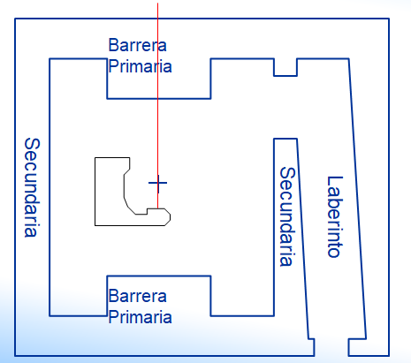
Evaluación del Expediente de Seguridad.
Cálculo de Blindaje. Cálculo de B en la Barrera Primaria.
Donde:
P – [Sv/sem]
d - [m]
W – [Gy/sem] a 1 metro
U y T – sin unidades
B - Factor de Transmisión
Notes:
11

Slide 12
Evaluación del Expediente de Seguridad.
Cálculo de Blindaje. Cálculo de S en la Barrera Primaria.
Nota: Elegir correctamente TVL1 y TVLe para la energía del haz.
Si la máquina dispone de dos energías de fotones calcule S1 y S2 y verifique:
De lo contrario:
Diapositiva 12
Notes:
12

Slide 13
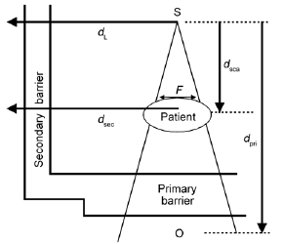
Evaluación del Expediente de Seguridad.
Cálculo de Blindaje. Cálculo de la Barrera Secundaria. Fuga (BL)
Donde:
d_{L}- [m]
T – Factor de ocupación
W = WL – [Gy/sem] a 1 metro
BL – Factor de Transmisión por fugas
WL = Wconv + CI * WIMRT
Donde, CI es el factor IMRT que puede estar entre 2 y 10 y que habitualmente se usa 5
Diapositiva 13
Notes:
13

Slide 14
Evaluación del Expediente de Seguridad.
Cálculo de Blindaje. Cálculo de la Barrera Secundaria. Dispersa (Bp)
Donde:
Bp -es el Factor de Transmisión para radiación dispersa
a -es la fracción de dispersión definida a la distancia d_{sca}
F -es el área del campo incidente en el paciente en cm²
W = W3d + Wf + Cimrt * Wimrt
Cimrt – es el factor de IMRT para fugas del cabezal.
Diapositiva 14
Notes:
14

Slide 15
Evaluación del Expediente de Seguridad.
Cálculo de Blindaje. Cálculo de la Barrera Secundaria. Dispersa (Bp)
Una vez calculado SP y SL, Si:
De lo contrario:
Diapositiva 15
Notes:
15

Slide 16
Evaluación del Expediente de Seguridad.
Cálculo de Blindaje. Cálculo del Laberinto.
Lo ideal es que éste sea tan largo y de pequeña sección transversal como sea posible.
El ancho mínimo se puede determinar por las dimensiones de la unidad de tratamiento a trasladar por esta ruta y/o para permitir el acceso de una cama de hospital.
Un laberinto adecuado reduce la necesidad de una puerta de blindaje costosa y pesada.
Constituye una ruta para conductos de ventilación y conductores eléctricos, sin comprometer el blindaje.
Diapositiva 16
Notes:
16

Slide 17
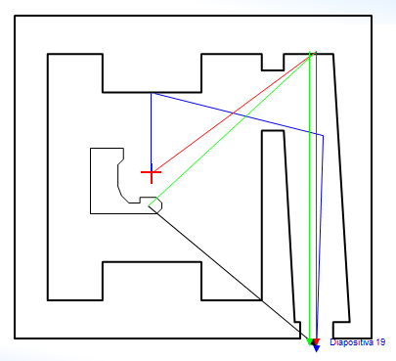
Evaluación del Expediente de Seguridad.
Cálculo de Blindaje. Cálculo del Laberinto.
Dosis en la puerta del laberinto debida a la radiación dispersa en el paciente.
Dosis en la puerta del laberinto debida a la dispersión del haz primario en la pared.
Dosis en la puerta del laberinto debida a la radiación de fuga que se trasmite a través de la pared del laberinto.
Dosis en la puerta del laberinto debida a la dispersión de la radiación de fuga.
Dosis por fotones en la entrada del laberinto
H_{PS}
H_{S}
H_{LT}
H_{LS}
Diapositiva 17
Notes:
17

Slide 18
Evaluación del Expediente de Seguridad.
Cálculo de Blindaje. Cálculo del Laberinto.
Para cada ángulo del Gantry puede obtenerse el aporte de cada contribución según la ecuación:
Dosis por fotones en la entrada del laberinto
f considera la fracción trasmitida a través del paciente. Aproximadamente un 30%
Para considerar el aporte de todos los ángulos:
Diapositiva 18
Notes:
18

Slide 19
Evaluación del Expediente de Seguridad.
Cálculo de Blindaje. Cálculo del Laberinto. LINAC de mas de 10MV
En estos casos la dosis a la entrada del laberinto estará dada por el aporte de tres componentes fundamentales:
  H_{Tot} - dosis por dispersión y fuga de los fotones,
  H_{cg} - dosis por captura gamma, y
  H_{n} - dosis por los neutrones.
Diapositiva 19
Notes:
19

Slide 20
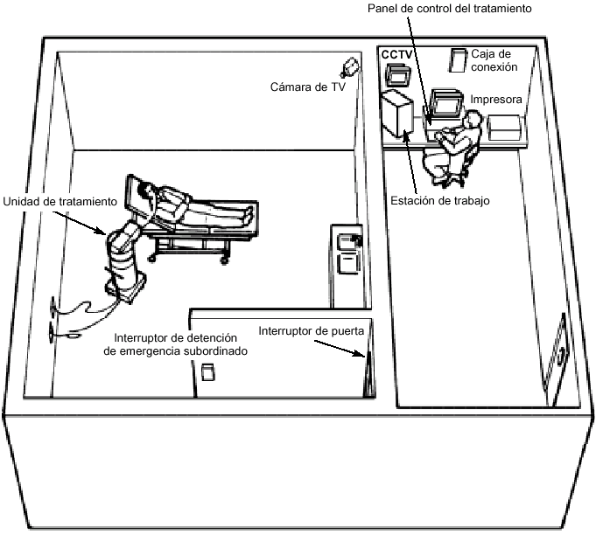
Evaluación del Expediente de Seguridad.
Cálculo de Blindaje. Braquiterapia
Tipos de equipos y fuente.
Carga de trabajo.
Dosis al blanco.
Distancias a las áreas de interés (esquemas).
Ocupación de las áreas a ser blindadas.
Restricciones de dosis aplicables.
Particularidades del cálculo
  Todas las barreras son primarias,
  Factor de usos, U = 1,
  Se asume, conservadoramente, que no hay atenuación en el paciente.
Diapositiva 20
Notes:
20

Slide 21
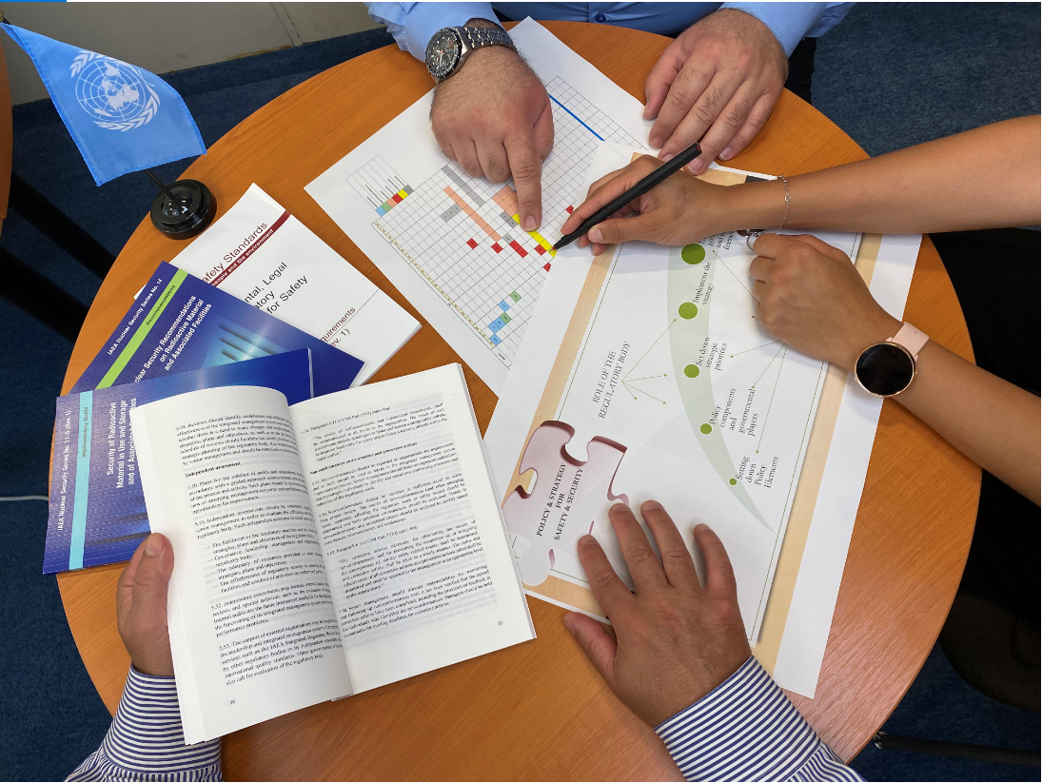
Conclusiones:
Los cálculos de blindaje de los bunker de radioterapia son un elemento fundamental para garantizar la protección radiológica de trabajadores y público.
Un buen cálculo de blindaje debe considerar todos los usos potenciales (técnicas de RT) que podrá tener el equipo.
Los resultados de los cálculos de blindaje deberán ser corroborados mediante el monitoreo radiológico una vez construido.
Notes:
Thank you!
21

